Slide 1
博西家电2017年数据监测、分析服务和预警处理系统建设方案 V1.0
北京博晓通科技有限公司

Slide 2

目录
公司介绍
前沿应用
方案介绍
服务团队和报价

Slide 3
目录
公司介绍
前沿应用
方案介绍
服务团队和报价

Slide 4
北京博晓通科技有限公司: 社交和电商大数据监测、分析和解决方案专家
博晓通是谁?
博晓通的优势
具有强大技术基因的社会和电商大数据专家，行业专家。
基于大数据资产、分析工具和社交与电商的专业知识，为政府、研究机构、企业（营销、公关、客服、销售或产品部）门提供监测、分析、执行和报告服务，改善运营。
提升全行业的效率，降低用户技术风险和资本投入。
具有强大竞争力的大数据处理平台——“让数据说话”
包括：
丰富的数据源；1000+分析模块；交叉和实时分析；历史数据文档；可为每个客户定制仪表盘。
具有专业知识和经验丰富的客户成功团队，
包括：
危机管理、社会营销、产品创新和市场研究和咨询能力
根据客户特性建立专属词库，实现个性化分析结果
通过API分享数据和分析能力，提升行业的效率
愿景
帮助用户构建社交和电商数据资产
基础设施和数据
分布式系统
从1400+数据源采集数据
API接口连结各种场景
信息与分析
1000 +模块
特定行业的字典
敏捷的自助服务
可视化和报告
可通过拖拽调整的仪表板
数据导出或下钻
荣誉与奖项
2015年排名前30位的新经济时代创新企业
2016年中国大数据应用最佳实践案例
2016年中国Top 100创新型大数据企业
2015/2016年度CDO联盟卓越大数据企业
任务管理, NLP, 安全、门户…
分布式的消息平台
分布式的计算平台

Slide 5


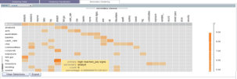







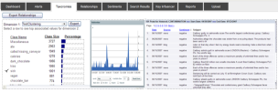








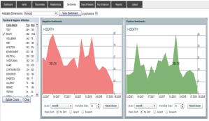

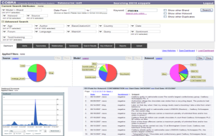





博晓通提供的社交和电商数据，及分析处理能力帮助直接客户或合作伙伴提升行业效率。
数据资源
博晓通 “3i” SaaS平台
直接客户和合作伙伴
众包采集
处理
分析
直接客户
博晓通
业务流程
汽车
仪表盘
采集
提炼
旅游
分析
……
……
API
……
合作伙伴
……
家电
API
社交媒体
电商
评论
垂直网站
垂直搜索众包
产业知识语义分析
标准分析
高级分析
附加值
数据价值发现
数据&模型复用
降低成本和技术风险
知识复用&节约资源
博晓通核心服务覆盖数据采集、处理和分析、数据可视化。

Slide 6





博晓通为追求客户成功建立了一个专注且专业的团队
客户成功团队（20%）
数据分析和产品团队（10%）
有丰富经验的专业数据服务专家，提供系统管理、自定义仪表盘配置、报告和数据处理建议。
CET8级的翻译人员
高级分析顾问和数据分析师可以提供深入的报告，建立基于客户需求的新分析模块和解读数据。
技术支持团队（10%）
研发和工程团队 (60%)
技术支持团队为客户提供及时的技术支持，包括数据爬取请求、定制的数据处理、新数据源的对接。
技术研发和工程团队是博晓通SaaS平台的核心引擎，在平台研发、人工智能和NLP服务扮演行业领导者。

Slide 7











































标杆性客户证明博晓通的创新能力、服务能力和产品价值
咨询公司
公关传媒
数字营销
3C/ 家电
智能工业
旅游行业
互联网+
汽车行业
时尚产业

Slide 8


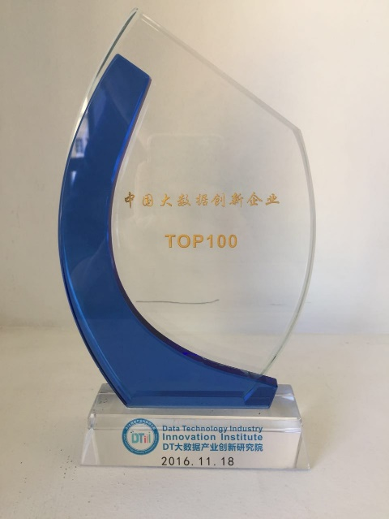
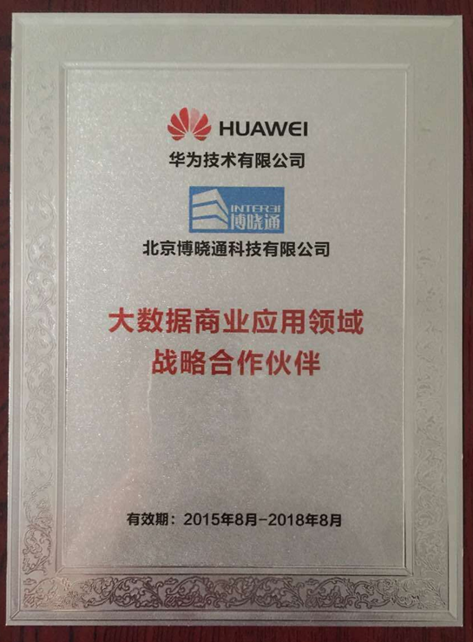
奖励&证书
2015年排名前30位的新经济时代创新企业
2016年中国大数据应用最佳实践案例
2016年Too100创新型大数据企业
华为大数据战略合作伙伴
2015/2016年度CDO联盟卓越大数据企业

Slide 9
目录
公司介绍
前沿应用
方案介绍
服务团队和报价

Slide 10
博晓通产品发展的4个阶段
√
从还原状态到揭示未来.
趋势预测
企业画像
√
指导行业运营
的大数据产品
√
新闻简报
媒体监测
舆情监测及危机管理
各种海量社交和电商
详情数据的汇集
从统计分析到人工智能
* 旅游、时尚、3C、汽车、FMCG

Slide 11


博晓通社交和电商大数据监测、分析的6大应用场景
1
品牌传播分析 : +/- 对话内容
品牌传播和分析
危机管理
识别意见领袖和排名
社交营销活动的评估
社交和电商倾听、分析
2
行业 & 市场趋势
产品开发建议和产品发布反馈
产业趋势、关键政策 、产品生命周期
技术发展和用户认知演化
3
市场或消费者研究
社会人口统计特征 (例如位置和性别）
心理学特征（例如价值观和动机）
客户需要、客户反馈和购买行为;
4
竞品分析对比
掌握竞争对手活动
与竞争对手作对比
优化定价模型和调整
5
客户关系管理
发现潜在客户
建立社会化客户关系管理
倾听用户声音
了解用户心理
6
其他价值
例如搜索引擎优化、客户服务

Slide 12
案例: 口碑与销量之间的影响关系分析
在中国和美国，该产品销量与口碑都存在线性相关关系
Country | Month | The linear dependence of buzz and sales（Ajusted R square）
China | 2013/9-2014/3 | 0.54
 | 2014/4-2014/10 | 0.739
 | 2014/11-2015/4 | 0.799
USA | 2013/9-2015/4 | 0.835
Fig.1 The trend of buzz and sales linear dependence of some mobile phone in China within 2013/9-2014/3，2014/4-2014/10，2014/11-2015/4

Slide 13
案例: 为产品创新，筛选技术极客，建立在线社区
目标人员选定
确定筛选标准
QQ研究群运营
建立由产品经理、潜在用户构成的线上社区
产品原型验证
产品试用
PM提交产品概念，听取用户反馈
组织线下活动，帮助产品设计熟悉目标用户
设计全程参与奖励机制
确定潜在消费者招募渠道
采集数据和确定人员名单
邀请加入产品创新社区
听取反馈

Slide 14
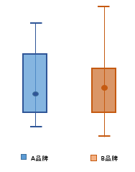
竞品对比分析：不同平台家电产品的促销规律和价格段研究
价格带对比

Slide 15
竞品对比分析：
正负向数量
口碑总量

Slide 16
竞品对比分析：
正向比重
口碑总量

Slide 17
家电竞品的社交和电商数据应用对标分析
 | 优势 | 劣势
美的自建社交和电商数据平台 | 与内部业务结合 内部重视数据的收集和积累 | 投资大 应用场景少，主要是电商统计 系统功能单一
海尔SCRM系统的开发和使用 | 客户管理和社交营销结合紧密 内部推动的力量强，从数据收集开始 | 投资大 应用场景少，缺乏对其他部门的数据支持

Slide 18
目录
公司介绍
前沿应用
方案介绍
服务团队和报价

Slide 19
业务需求理解
系统目标和服务要求
舆情监测、分析及预警处理的话题，需要一个公共平台开放给报告需求方，进行简单的可视化报告导出。
需要提供一个实时的监测、处理、跟踪平台给客服部门，处理日常的负面反馈及解决方案汇总。
根据预警分级机制，级别较高的事件需要以短信+邮件的形式，快速通知客服及PR协同处理。
对于高级别的报告，需要监测公司提供高质量、深度的英文翻译。
一套数据集中，可以进行不同维度分析的多租户大数据分析系统，并支持数据导出。
一个客服部门使用的实时监测、处理、跟踪的客服服务平台，处理日常负面反馈，与全球的相关系统对接，传输数据。
支持各种分级定义和系统自动预警判断，能够以短信+邮件的形式，快速通知客服及PR协同处理。
专业的团队提供高质量、深度的英文翻译。

Slide 20
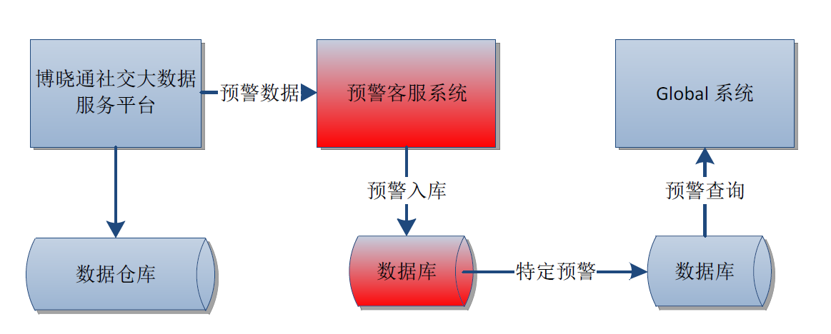
2017年博西家电数据监测、分析服务和预警处理系统的外部架构图
博晓通已经实现社交和电商抓取，竞品分析，声量趋势分析，文本内容分析及相关服务。

Slide 21
连通博晓通预警系统与global 系统，完成数据集中的方式建议：
两种数据同步和集中方案：
1. 推送数据
博晓通主动推送预警数据给global 系统。需要在global 系统一端开发接收数据的接口。
推送可以通过调度系统在指定时刻推送。
也可以在预警系统产生新预警时实时推送数据。
接口形式: http://global.semence.org/recvAlert.action?params=alertData
2. 拉取数据
Global 系统主动拉取博晓通预警数据。需要在global 系统一端开发接收数据的接口。
拉取策略由Global 控制(如拉取频率)，博晓通提供数据拉取接口。
接口形式：https://alert.inter3i.com/grabAlert.action?params=alertData

Slide 22
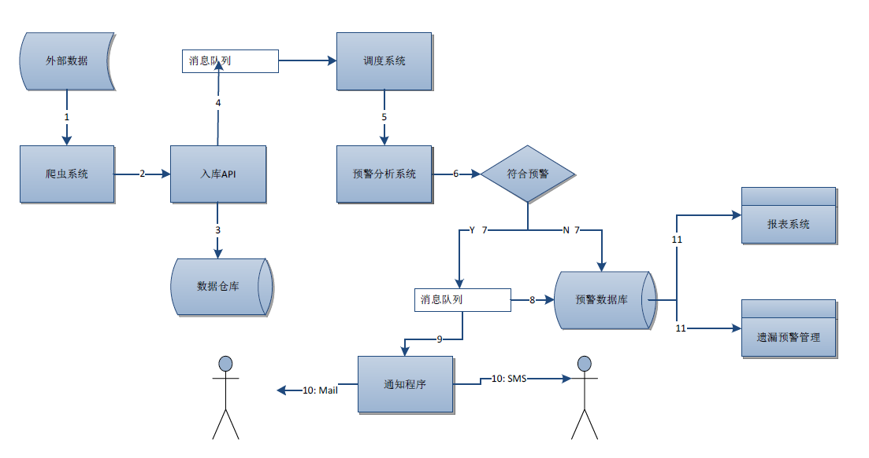
预警客服系统内部架构

Slide 23
系统介绍——已经实现的标准功能
后台范围
• 数据采集
抓取预警平台所需要微博数据，已实现。
• 分析及统计报表
提供离线分析，实时分析并生成报表。
• 预警分析设置
通过算法分析预警正负特征，预警级别。
• 预警分级
通知不同级别的预警通知不同级别的接收者。
• 翻译件处理
需求文档中要求对重要预警内容进行人工英文翻译, 存储，查询，修改，删除。
• 用户账户及权限管理
企业多职能部门用户账号管理：客服人员，客服管理人员，企业高管等角色权限。
• 关键词管理
客户对预警关键词增加或删除。
• 预警通知方式设置
不同级别的预警可以配置一或多种通知方式。
前台范围
• 用户管理页面
• 预警浏览
• 预警级别设置功能
• 关键词管理

Slide 24
系统介绍——需要定制开发的功能
后台范围
• 预警任务管理
出现预警时生成任务，进入任务处理流程，监控任务完成情况。
• 预警内容管理
对预警内容生成日报，周报，月报，年报。
前台范围
• 回复页面，在统一的界面对微博或评论进行回复
• 工作统计，处置结果跟踪
• 遗漏信息维护: 增加，修改
• 特殊报告定制，定制后平台自动生成报告

Slide 25
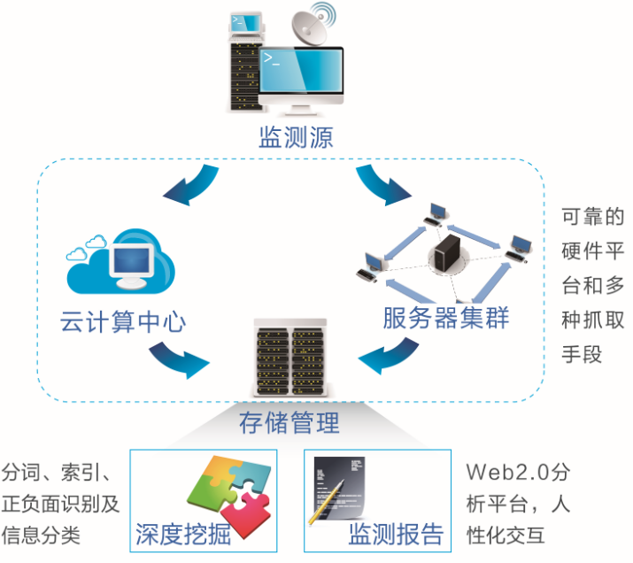
其他技术和产品优势
全面的数据来源覆盖
覆盖了境内外主流社交平台、主流电商和跨境电商平台、视频网站等数据源
长期保存历史数据
众包的多种采集手段
根据网站特性，采用搜索引擎技术和垂直抓取技术以快速、准确地获取海量数据。
基于浏览器的自主知识产权的分布式拟人爬虫工具，可视即可得的效果。
语义分析和专业行业词库
采用领先的自然语言分析算法对海量信息进行高速处理，识别水军等内容。
针对不同主体分别进行语义正负面识别和信息分类判断，内容和关系分析。
拥有强大的数据处理与语义分析词库：媒体库、 情感词库、抓取规则库、分类库、表情符号库等
分布式计算和可靠的硬件平台投入
自建服务器集群和云计算中心结合，解决深度信息抓取对服务器的压力要求，能更好适应信息爆炸增长的数据分析需求。
20台本地服务器+100台云服务器

Slide 26
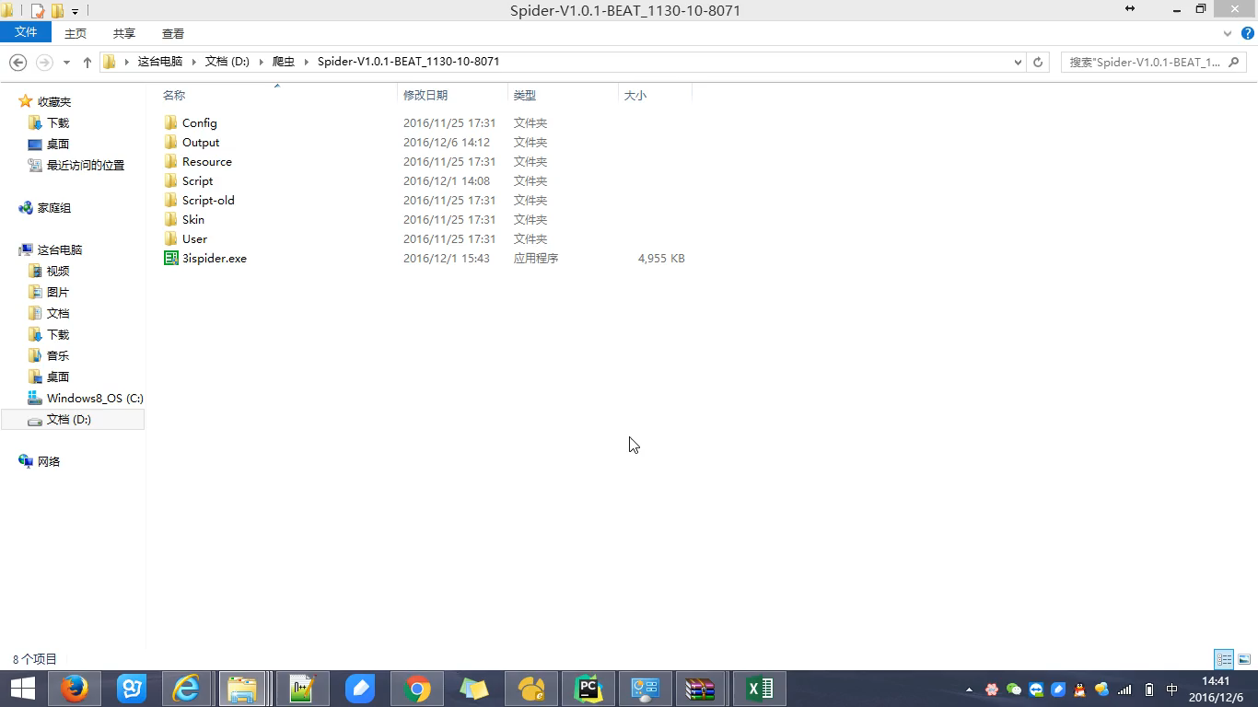
电商和社交数据的分布式采集软件 （视频）

Slide 27
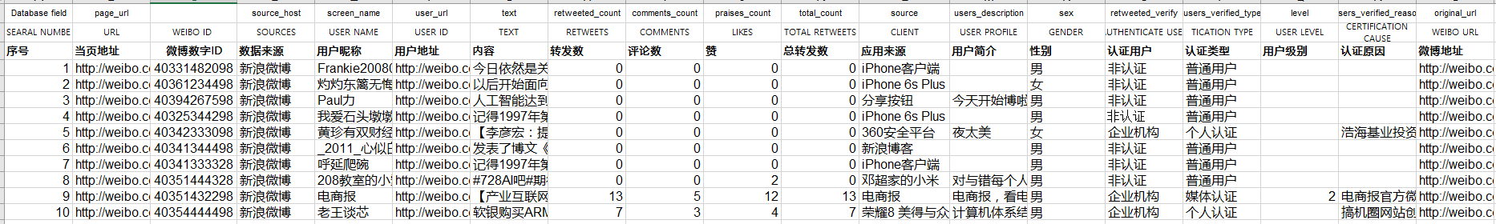
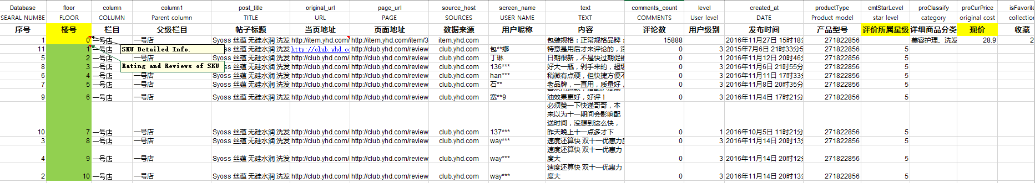
完整精细的数据字段
微博数据样例
原创内容和上级转发内容可以分开分析或者合并分析
@用户昵称 可以被识别，不影响正文分析的准确性. “@我不喜欢喝维维豆奶，今天一起去买咖啡吧。”
电商数据样例

Slide 28
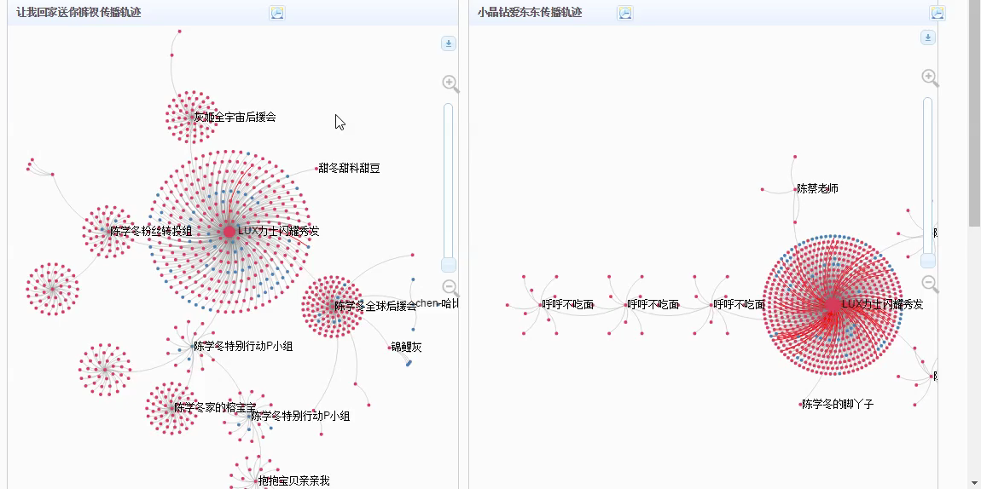
社交媒体传播趋势的可视化分析 (username: lux_i 视频)

Slide 29
目录
公司介绍
前沿应用
方案介绍
服务团队和报价

Slide 30
人工服务的团队结构
项目负责人（客户总监）
客户成功团队
工程师团队
数据分析师
客户经理
数据采集
数据过滤
数据处理
日常执行
数据处理
行业分析师
报告服务
系统配置
系统维护
机器学习和算法

Slide 31
数据监测和分析服务团队成员介绍
客户总监 蔡梅江
毕业于北京信息大学, 理学硕士
服务经验
在数据挖掘领域有10年的工作经验，曾服务多家上市公司和国家机关。服务客户有西门子家电、博世家电、北京移动、罗兰贝格、益普索等。
数据运营
张新凯
韩国，庆庚大学，本科学历
曾在清华紫光出版集团担任数据处理工程师，具有2年以上数据管理工作经验
目前负责日常报告的制作。
客户经理
于会平
吉林大学，统计学学士
系统工程师
章照
东北大学，计算机科学学士
曾经在RealNetworks，东方通等跨国公司从事信息处理产品的研发工作。
3年数据分析经验，
负责客户需求转化，并带领数据服务专员做数据审核和处理工作。
数据分析师
王博
南京理工大学，硕士学历
曾经在奥维公司担任分析师，具有丰富的研究经验和数据解读能力。

Slide 32
报价单

Slide 33

数据+技术+团队+服务=可信赖的伙伴.
于会平
邮箱: yuhuiping@inter3i.com
手机: 18501182997
网址: http://www.inter3i.com
高级客户经理

